Slide 1
ไม่รู้สึกตัว/ หายใจเฮือก
NST : ECS Module
ไม่มีชีพจร
มีชีพจร
จับชีพจร ≤ 10 วินาที
ขอความช่วยเหลือ
ทางเดินหายใจ
จนท. 1 และ 2
สลับตำแหน่งเมื่อ CPR ครบ 5 รอบ
กดลึก 5-6 ซม.
กดเร็ว 100-120/นาที
ปล่อยอกคืนตัวเต็มที่
จนท. 1 CPR
การหายใจ
จนท. 2 โทร รพ.
- เปิดทางเดินหายใจ ช่วยหายใจอัตรา 30:2
BP, SpO2, DTX
ผิดปกติ
พยาบาล
- เปิด IV 0.9% NSS
- ฉีด Adrenaline (1:1000) 1 mg IV ทุก 4 นาที
พยาบาล
บันทึกทางการพยาบาล
- ขอความช่วยเหลือ
- ช่วยเหลือตามภาวะคุกคามชีวิต

Slide 2
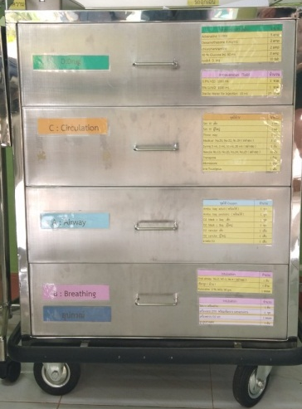
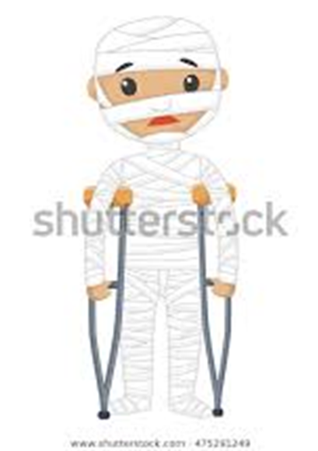
CPR TEAM
NST : ECS Module
คนที่ 2
A & B
คนที่ 1
CPR
พยาบาล
IV
Adrenaline
บันทึก

Slide 3
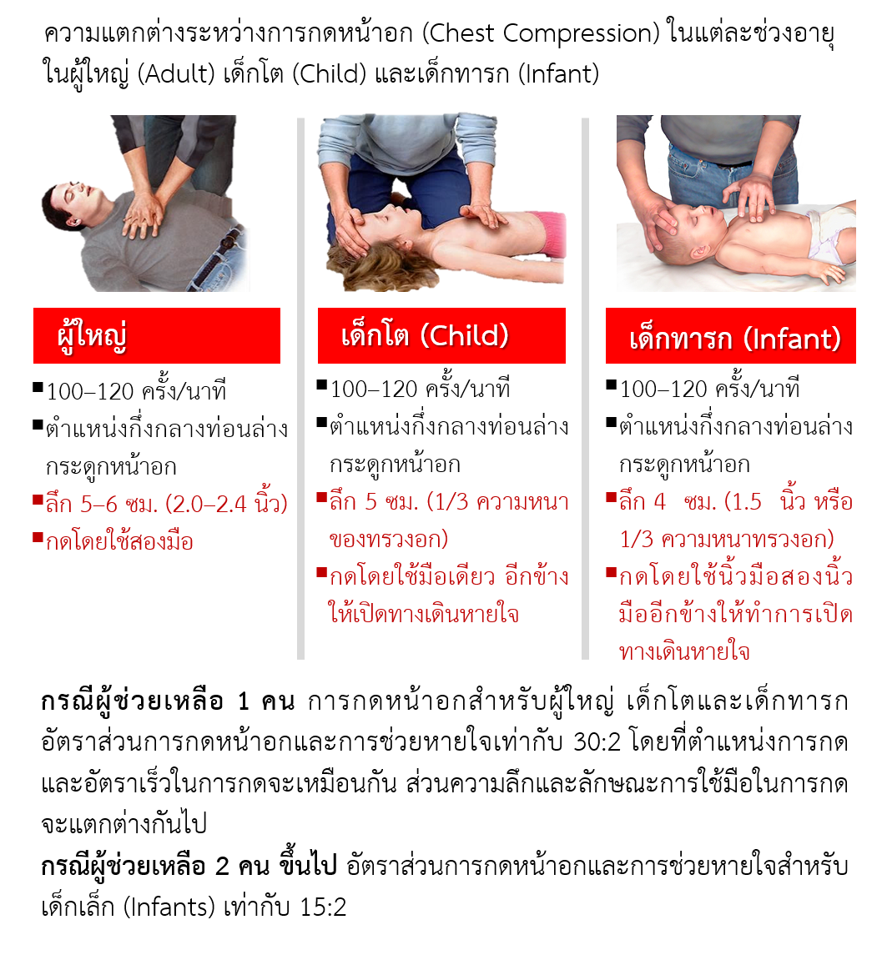
BLS 2018
NST : ECS Module

Slide 4
MOPH ED TRIAGE
NST : ECS Module
CPR, GCS < 8
SpO2 < 90%
Life threating arrhythmia
Shock, ชัก, Apnea
ประเภท 1
Resuscitation
v/s
Age | PR | RR
< 3 m | > 180 | > 50
3 m - 3 yr | > 160 | > 40
3 – 8 yr | > 140 | > 30
> 8 yr | > 100 | > 20
SpO2 < 92%
อาการเสี่ยง, ซึม, ปวด หรือ มีความเสี่ยงหากให้รอ
เช่น Fast track
Moderate HI
Danger zone v/s
ประเภท 2
Emergency
v/s ผิดปกติ
ประเมินแนวโน้มการทำกิจกรรม เช่น Lab, X-ray, EKG, หัตถการ
v/s ปกติ
ไม่ต้องการ
1 อย่าง
>1 อย่าง
ประเภท 3
Urgency
ประเภท 5
Non urgency
ประเภท 4
Semi urgency

Slide 5
NST Pre Arrest signs
NST : ECS Module
อัตราการเต้นของหัวใจ < 40 or > 130 ครั้งต่อนาที
ความดันโลหิต < 90/60 mmHg หรือ > 180/110 mmHg
อัตราการหายใจ < 10 หรือ > 28 ครั้งต่อนาที
Oxygen saturation < 90% ทั้งที่ให้ออกซิเจน
การเปลี่ยนแปลงระดับความรู้สึกตัวคือ GCS < 14 คะแนน หรือ ลดลงจากBaseline มากกว่าหรือเท่ากับ 2 หรือ สับสนมากกว่าเดิม
ปริมาณปัสสาวะ< 50 มล.ใน 4 ชั่วโมง
เจ้าหน้าที่ซึ่งรับผิดชอบดูแลผู้ป่วยรู้สึกไม่สบายใจเกี่ยวกับอาการของผู้ป่วย

